Slide 1

REGGIO CHILDREN: un’esperienza italiana tra ricerca e innovazione

Slide 2
Indice:
La città di Reggio Emilia
Nidi e Scuole dell’Infanzia
Centro Internazionale Loris Malaguzzi
Teorie di riferimento
Figure professionali
Scuola dell’infanzia Robinson Crusoe
Rapporto con le famiglie e territorio

Slide 3
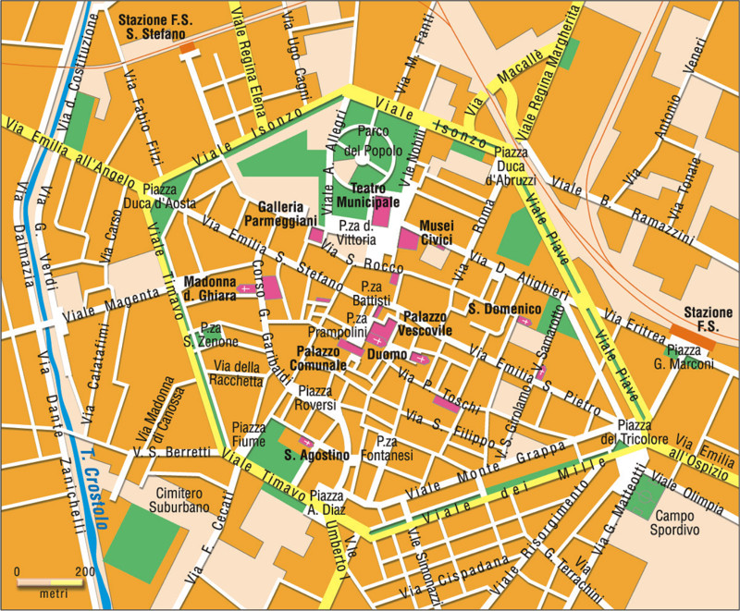
LA CITTÀ DI REGGIO EMILIA
«Non si può capire la scuola di Reggio se non si capisce la città di Reggio»
JEROME BRUNER
Aumento delle nascite
Aumento immigrazione Sud Italia e resto del mondo: Nuova Reggio
Volontà delle mamme di creare istituzioni Scolastiche diverse, autogestite ed appoggiate dal governo democratico locale

Slide 4

1963: SCUOLA DELL’INFANZIA COMUNALE
1971: NIDO COMUNALE
1994: REGGIO CHILDREN
Promozione e tutela dei diritti dei bambini, gestione scambi pedagogici e culturali tra il comune, insegnanti, ricercatori e pedagogisti;
Iniziative di formazione, progetti di ricerca con università e colleges;
Interventi di consulenza in campo educativo e iniziative di cooperazione con istituti per l’infanzia, pubblicazioni in molteplici lingue.

Slide 5

1998: CENTRO INTERNAZIONALE LORIS MALAGUZZI
«Non un posto qualunque»
Dare ascolto, visibilità, sostegno ai diritti dei bambini, insegnanti, genitori per rinnovare la cultura in continuità tra ricerca e formazione
Aperto a tutti per apprezzarne le potenzialità;
Guarda al futuro, aperto alla ricerca, sviluppo, sperimentazione;
Luogo di incontro e aggiornamento
Strumento per aiutare il proprio cambiamento nell’insegnare: pensare e pensarsi diversi;
Metaprogetto;
Esprime e rinnova la cultura della città;
Situato in ogni scuola: ricerca e occasione per riflettere su se stessi, problematiche, metodologie
PEDAGOGIA INNOVATIVA: scettica e critica rispetto alle certezze

Slide 6
PEDAGOGIA DELL’ASCOLTO
ASCOLTO
Sensibilità
Accoglienza
Confronto
Dialogo interiore e con gli altri
Comunicazione
Supporto

Slide 7
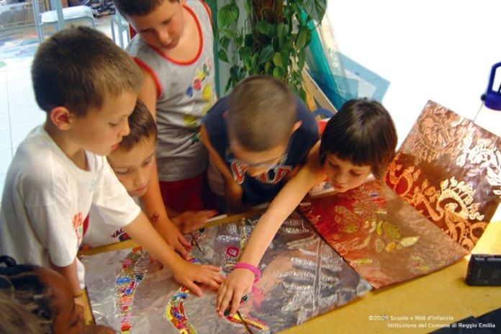
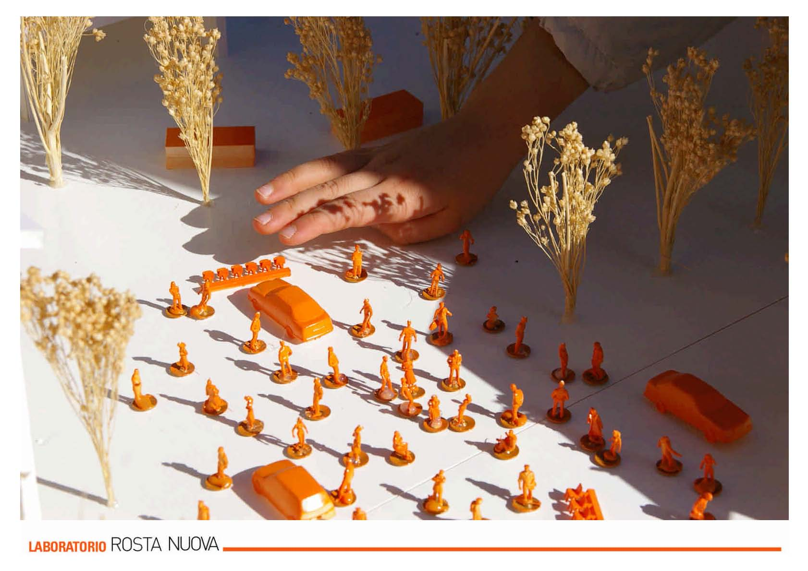
L’IDEA DI BAMBINO
BAMBINO
Costruttore attivo della conoscenza
Desiderio innato di conoscere, comprendere, dare senso
Curioso, partecipa, indaga, scopre, si pone delle domande
Tempi di attenzione per conoscere
Ricco di risorse potenziale straordinario
Sforzo mentale e concettuale

Slide 8
LA SCUOLA DELL’EDUCAZIONE
Luogo di costruzione di VALORI e saperi, elabora cultura individuale e collettiva, influenza il contesto sociale, politico, valoriale e da esso è influenzato
SOGGETTIVITÀ
PARTECIPAZIONE
APPRENDIMENTO
GIOCO DIVERTIMENTO
DIFFERENZA
EMOZIONI SENTIMENTI

Slide 9
LE FIGURE PROFESSIONALI
INSEGNANTI
PEDAGOGISTI
ATELIERISTI

Slide 10
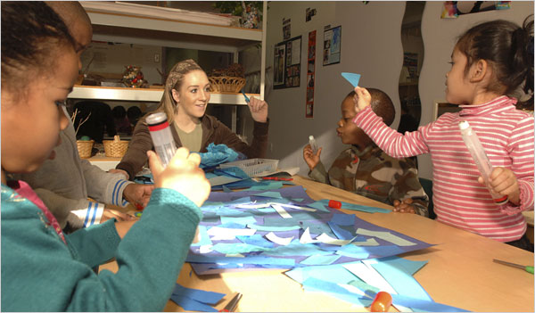
In ascolto, non invadente, vicino, sintonico, lontano dall’equilibrio, ma vicino all’intreccio tra oggetti, pensieri
Non esecutore di meri programmi e modellamento come passaggio tra diversi stati, ma partecipi alla costruzione della conoscenza di ogni bambino
Fare riflettere teoria e prassi, emozioni e conoscenze: pensare ed agire in riferimento al divenire
INSEGNANTE

Slide 11
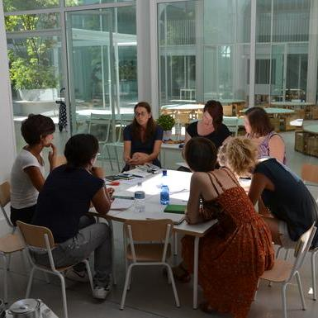
INSEGNANTE
Ampia formazione in più campi del sapere, formazione al cambiamento e come cambiamento
Apprendere ad insegnare attraverso ascolto e ricerca nella collegialità e nel lavoro di gruppo
Individuare cosa sia rilevante in una situazione ed ipotizzare cosa sia adatto: comprensione e sensibilità alla conoscenza, partecipazione al processo come persona
RICERCA CONTINUA per dare senso ai fenomeni che lo coinvolgono (COMPRESENZA) ponendo condizioni di ricerca
Responsabilità nel progettare e costruire contesti che sostengano i processi conoscitivi dei bambini e favoriscano relazioni, aspettative, contagi e presti di competenze
RICERCA, OSSERVAZIONE, DOCUMENTAZIONE, RIFLESSIONE, RICOGNIZIONE, COLLEGIALITÀ

Slide 12
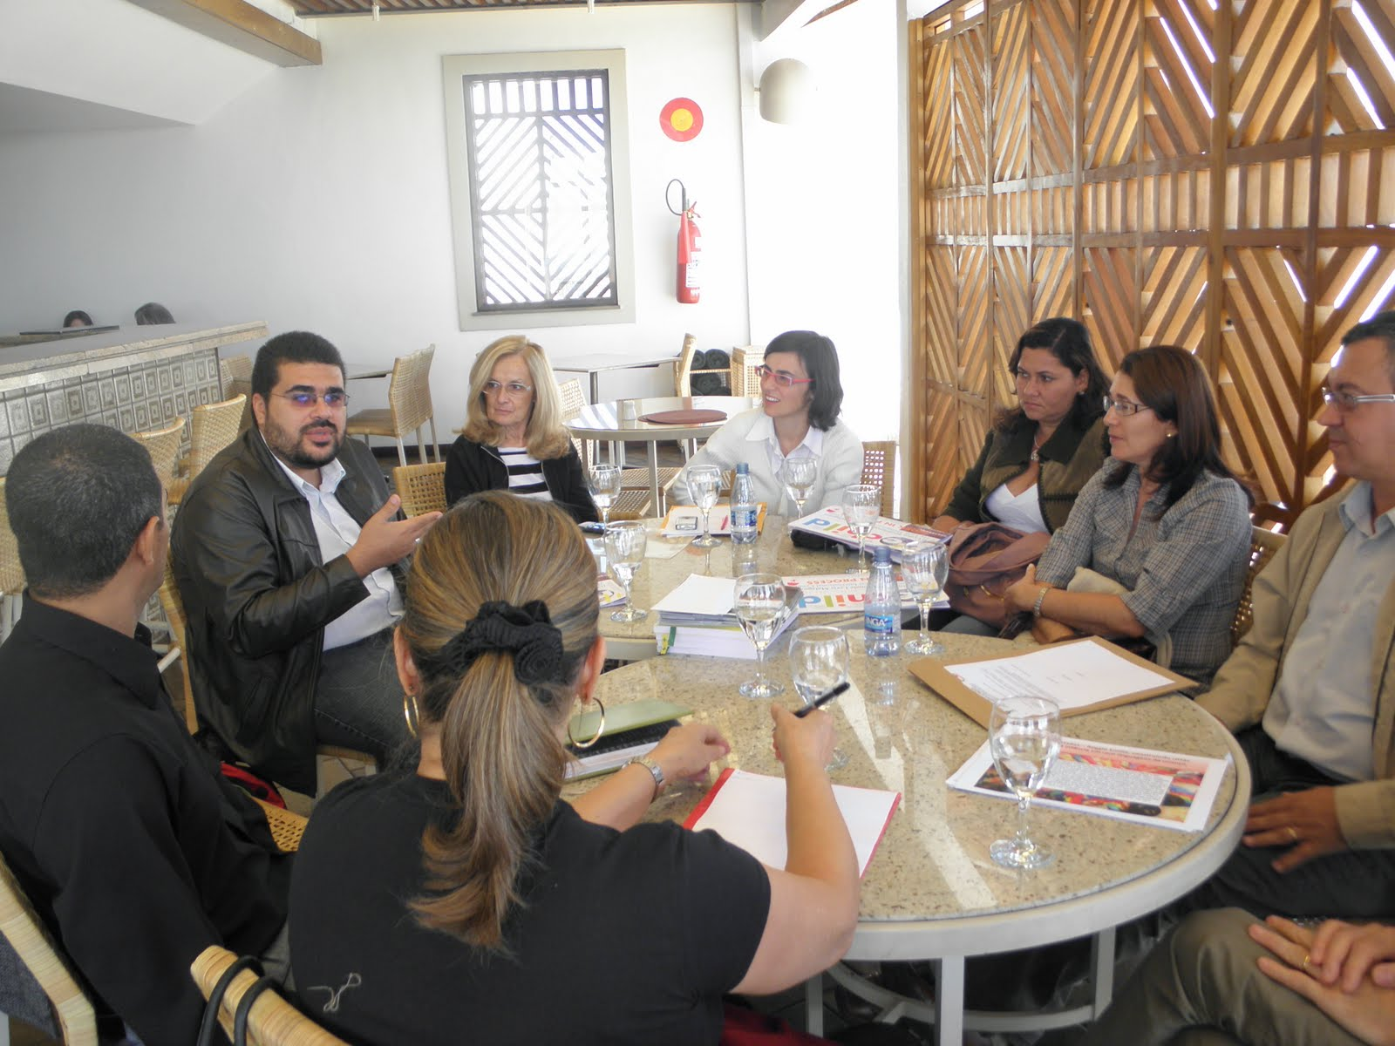
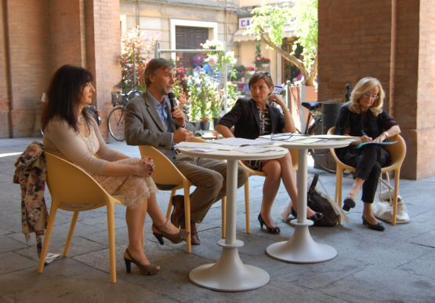
PEDAGOGISTA
Sostegno al lavoro di ricerca dell’insegnante, aiutandoli ad esplorare i diversi ambiti di interesse dei bambini, a riflettere sui loro processi cognitivi, metodologie, tematiche e problematiche emergenti
Incontri di aggiornamento, riflessione, approfondimento, formazione, discussione, comunicazione, dialogo e confronto

Slide 13
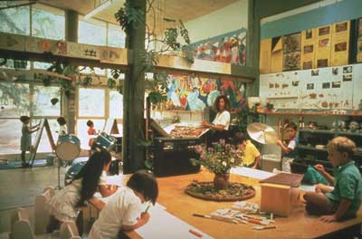
ATELIERISTA
Insegnante o diplomato nel linguaggio artistico che propone attività che si integrano con quelle della sezione e riguardano l’educazione visiva, espressiva ed estetica
Potenziare i diversi linguaggi dei bambini alla costruzione del loro sapere
Esperienze artistiche, estetiche espressive capaci di creare collegamenti nella realtà attraverso una relazione autentica ed empatica
Creazione di mappe che collegano i diversi fenomeni e tematiche tra di loro: unione tra emozioni e logica
Garanzia della complessità dei processi di conoscenza attraverso la creazione di diversi legami tra differenti linguaggi ed esperienze
Supporta l’immaginazione, il piacere e la fantasia con nessi saperi e scenari

Slide 14
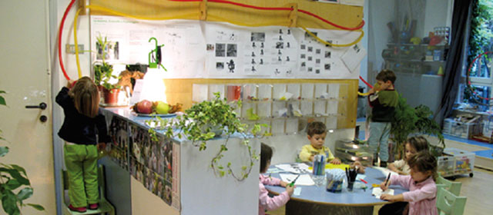
ATELIER
Possibilità quotidiana di avere incontri con più materiali, linguaggi, punti di vista, opinioni: avere contemporaneamente attivi mani, pensiero, emozioni valorizzando l’espressività
Caratterizzato da scaffali, computers, cavalletti, tavoli ampi per eseguire lavori e materiale diversificato e di recupero
Luogo simbolico di esplorazione dei cento linguaggi del bambino come metafora per la ricerca: ricco di diversi materiali
Luogo di documentazione, incontri di aggiornamento e riflessione professionale, riunioni di studio

Slide 15
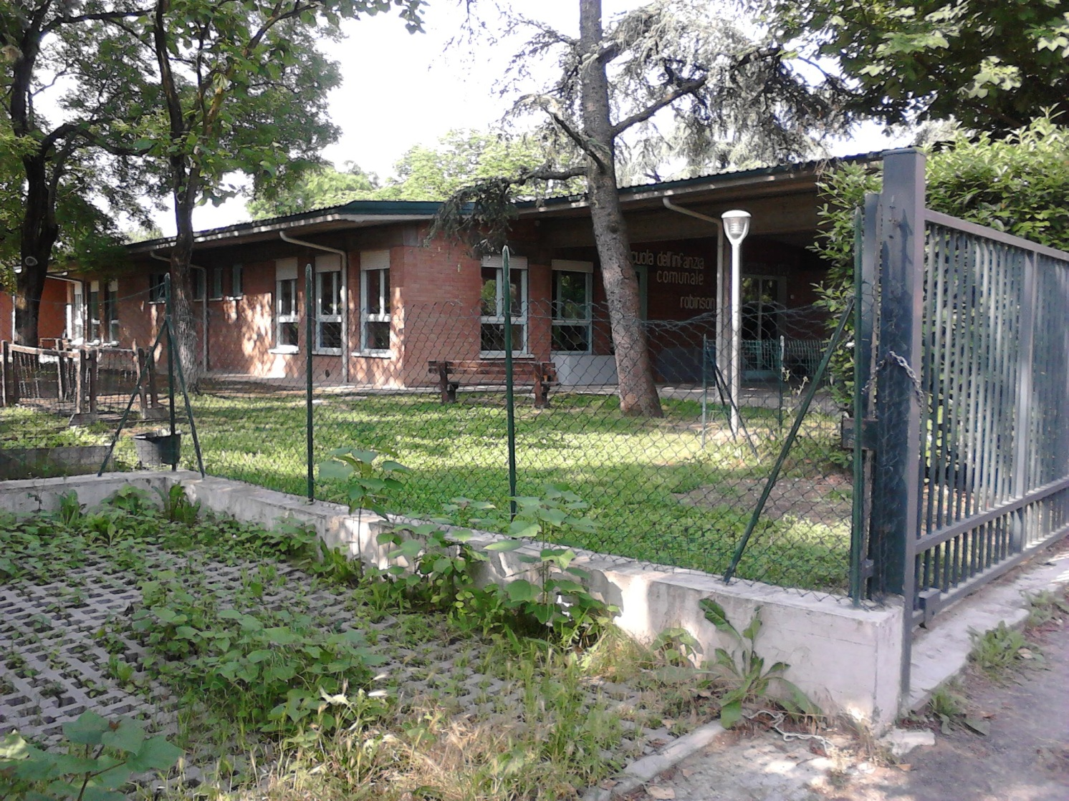
SCUOLA DELL’INFANZIA ROBINSON CRUSOE

Slide 16
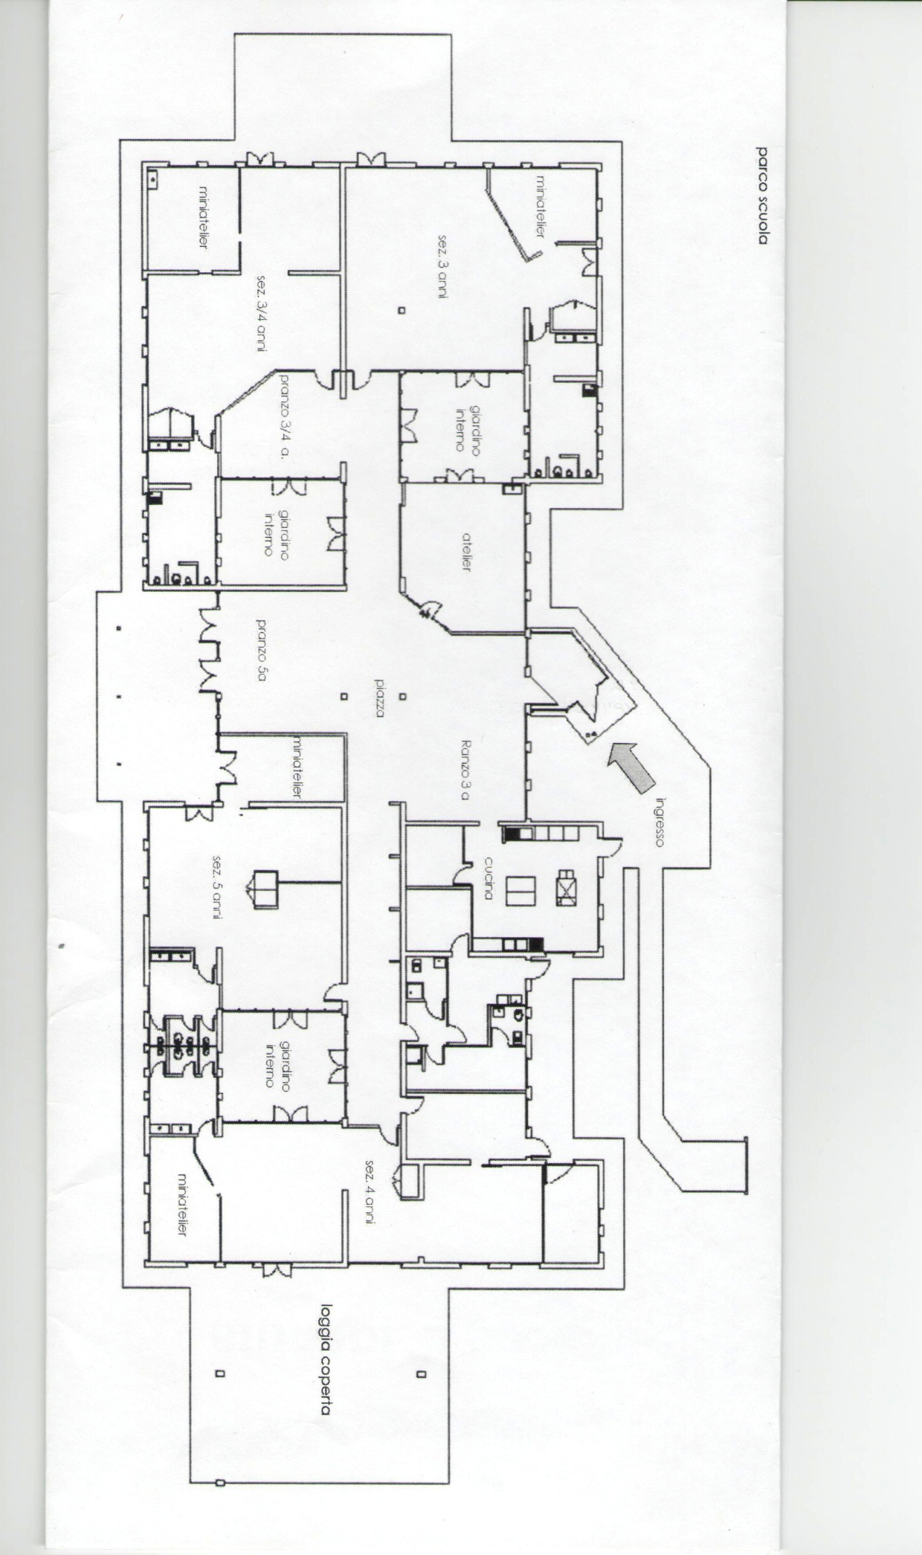
Struttura

Slide 17
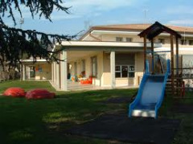
Organizzazione della scuola:
PERSONALE:
  104 bambini
  8 insegnanti
  1 atelierista
  2 insegnanti di sostegno
  2 insegnanti part-time per il tempo lungo
  1 cuoca
  3 esecutori scolastici
  3 operatori scolastici part-time
  In ogni sezione di 26 bambini la presenza di entrambe le insegnanti per la maggior parte della giornata scolastica garantisce una buona qualità della comunicazione, delle relazioni e, soprattutto delle risorse e delle potenzialità dei bambini.

Slide 18
ORARIO DI LAVORO
Per il personale a tempo pieno sono previste 36 ore settimanali così suddivise:
  30 ore con i bambini
  2.30 ore di aggiornamento per progettare il lavoro e discuterne i contenuti. Può essere di sezione (tra le due insegnanti di sezione e l’atelierista), o collettivo(tutto il personale insieme con il pedagogista)
  1 ora di progettazione e formazione: seminari, laboratori, incontri con altre scuole
  1 ora di gestione sociale, incontri con le famiglie
  1.30 di documentazione e preparazione dei materiali
  La suddivisione degli orari si modifica a seconda delle priorità e degli impegni della scuola. I progetti educativi e quelli sull’ambiente sono luogo di confronto collegiale, co-costruiti tra insegnanti, atelierista, pedagogista e spesso anche con il personale di cucina e ausiliario.
  Questo stile di lavoro, collegiale e collaborativo è parte integrante del progetto educativo.

Slide 19
ORARIO DI FUNZIONAMENTO:
Dal lunedì al venerdì dalle ore 8.00 alle ore16.00 con possibilità di apertura anticipata alle 7.30 e prolungamento dell’orario sino alle 18.20 per le famiglie che ne fanno richiesta.
CALENDARIO ANNUALE DEI BAMBINI:
Dal primo settembre al 30 giugno. Nel mese di luglio rimangono aperti in città un nido ed una scuola dell’infanzia.
CALENDARIO ANNUALE PER IL PERSONALE:
Tutto il personale della scuola rimane in servizio, dopo la chiusura per i bambini, una settimana nel mese di luglio ed una settimana nel mese di agosto, per il riassetto degli ambienti, progettazione per la riapertura ed incontri con le famiglie.

Slide 20
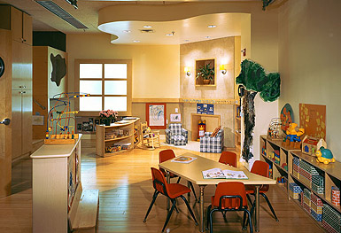
UNA GIORNATA A SCUOLA,
UNA QUOTIDIANITÀ STRAORDINARIA
IL CONTESTO:
Acquario in cui si rispecchiano le idee delle persone che lo abitano.
Parte integrante del processo di apprendimento e della conoscenza di ciascuno: il soggetto e l’ambiente assumono consistenza, si definiscono e danno identità a vicenda grazie alla loro relazione.
Progettato architettonicamente e funzionalmente per favorire un sistema di interazioni e interconnessioni.
Amabile, relazionale, comunicativo, empatico, accogliente, polisensoriale, tiene in memoria.
Terzo educatore: rendere l’ordinario e in straordinario.

Slide 21
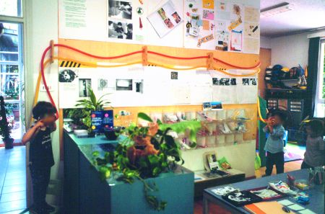
LA SEZIONE DEI TRE ANNI
Comprende due vani: il più grande è diviso in angoli tramite gli arredi, mentre l’altro, che ospita il MINIATELIER, è separato con una vetrata dal resto della sezione. Una finestra mette in comunicazione con l’esterno e rende possibile vedere il cancello di ingresso e salutare i genitori che arrivano o vanno via.
Lo spazio più ampio è riservato all’angolo delle attività motorie, dotato di cuscini e di una piccola scala di arrampicata.

Slide 22
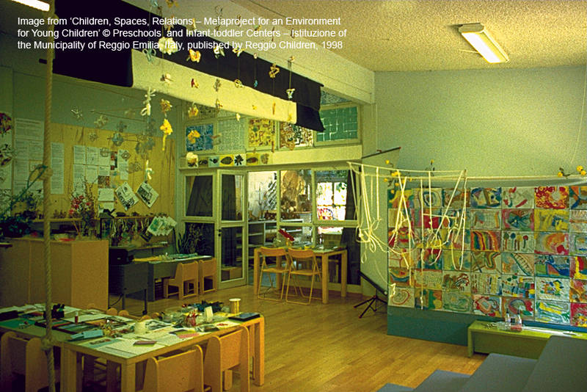
Accanto è sistemata una pedana per le costruzioni e la scalinata per le assemblee. La zona centrale della sezione è arredata con grandi tavoli per attività grafiche, mentre il tavolo luminoso è affiancato da uno scaffale colmo di materiali.
La casetta del gioco simbolico è realizzata con pannelli decorati semplicemente, privi delle tradizionali rimandi all'iconografia domestica e chiusi in alto da un telo bianco appeso come soffitto. Alcune forature su una delle pareti laterali permettono, dall’interno, di vedere quello che succede in sezione.

Slide 23
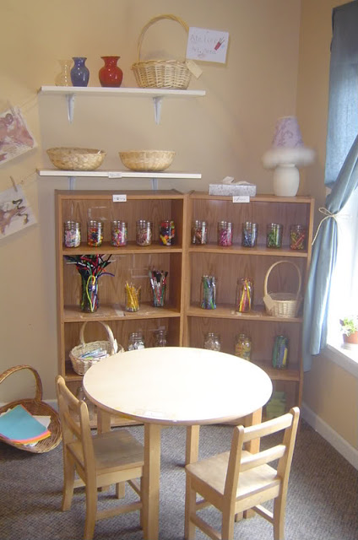
LA SEZIONE DEI QUATTRO ANNI
Un’aula ricchissima di materiali, dove le attività sono offerte senza separazioni e chiusure e si ha sempre la percezione di trovarsi in un insieme, reso particolare dalla forza e originalità delle proposte dei suoi abitanti.
Come la sezione dei 5 anni, è formata da un grande vano diviso in angoli e da due stanze più piccole adiacenti:
  Il MINIATELIER, separato da una parete
  vetrata dal resto della sezione:
  è attrezzato con scaffali e un
  piano di lavoro molto grande,
  è coperto da un rampicante fatto
  crescere su fili, che crea un controsoffitto
  ribassato.
  Le vetrate lo mettono in relazione con
  il giardino all’esterno e lo rendono visibile
  dall’interno della classe.

Slide 24
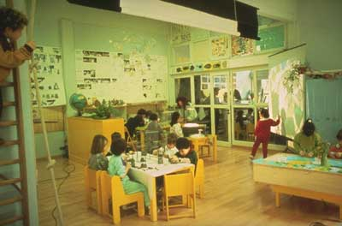
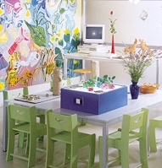
  il terzo spazio: è un ambiente per la costruttività dove i bambini, da soli, utilizzano linguaggi digitali, oggetti naturali, materiali di ogni tipo, musica e corporeità.
Un mobile cavo a gradoni ospita le riunioni collettive e consente piccoli incontri spontanei. Lo spazio interno del mobile è destinato alle coperte: ogni giorno infatti, la sezione viene interamente smontata per fare posto al momento del sonno.
Un altro angolo è occupato dalla casetta del gioco simbolico, mentre nella zona centrale sono sistemati i tavoli per la grafica con il piano intercambiabile.
Sugli allestimenti, sistemati su una pedana, vengono proiettate le immagini colorate create al computer.

Slide 25
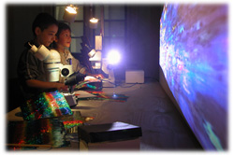
SEZIONE DEI CINQUE ANNI
In classe un ampio spazio è destinato alle sperimentazioni con le costruzioni, fatte di innumerevoli materiali in parte naturali, in parte riciclati. L’impressione è di trovarsi dentro ad un laboratorio, straordinariamente ricco di materiali e allo stesso tempo ordinato.
Per arricchire la creazione di linguaggi sono a disposizione strumenti che mettono in gioco anche la dimensione visiva, come un faretto ed a una serie di sfondi utilizzati come piani di proiezione per ombre e riflessi.
Alle sperimentazioni con la luce e l'ombra sono dedicati anche una lavagna luminosa, un tavolo luminoso allestito con oggetti di ogni colore, e un grande telo, base su cui creare immagini per studi e ricerche su forme e colori.

Slide 26
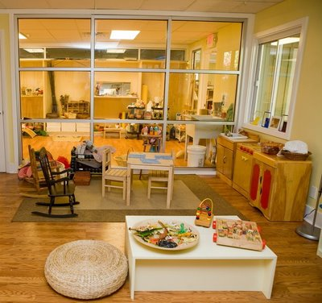
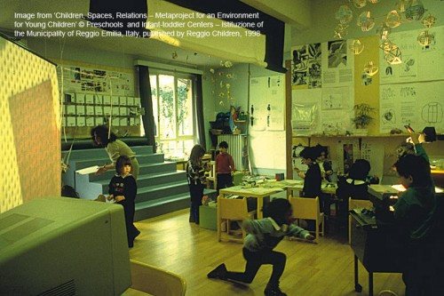
Pareti interamente vetrate permettono allo sguardo di affacciarsi sul giardino e fanno sentire costantemente la presenza del MINIATELIER, attrezzato con ogni tipo di strumento per la grafica e con materiali che vengono preparati insieme ai bambini.
Il ‘terzo spazio’ è invece un luogo più raccolto, destinato soprattutto alle sperimentazioni con i linguaggi visivi e musicali e dotato di un computer con proiettore accessibile ai bambini.
Qui si trovano anche la biblioteca della sezione dei 5 anni, arricchita nel tempo insieme ai bambini, ed i contenitori individuali destinati agli oggetti preferiti.

Slide 27
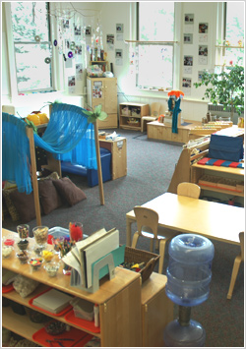
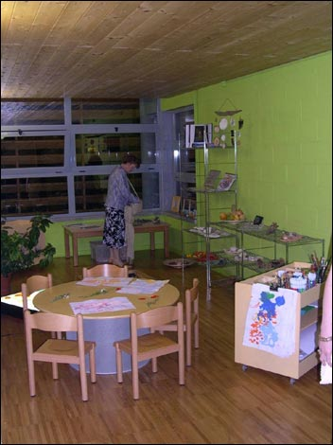

Slide 28
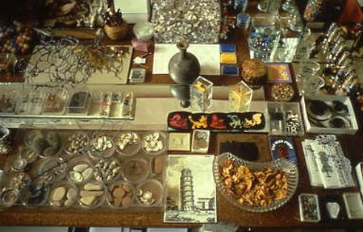
CREATIVITÀ e INDIVIDUALITÀ
Nell’esperienza reggiana valorizzare la creatività significa attivare nei contesti tante possibili differenze e metterle costantemente in dialogo tra loro, in un intreccio animato dalla ricerca di soluzioni cognitive e abitato dall’immaginazione e dalla fantasia.
La creatività dei bambini emerge dall’offerta di esperienze molteplici e diverse unità alla rassicurazione della loro libertà, quando la scuola sa come mettere insieme nella pratica la formazione delle conoscenze e l’educazione all’auto espressività.

Slide 29
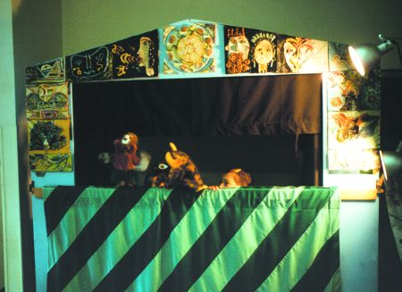
CONTEMPORANEITÀ E MEMORIA
Gli arredi, semplici e funzionali, sono arricchiti con oggetti, decorazioni e strutture progettati e realizzati collettivamente. Costruiscono quindi un paesaggio complesso perché in grado di lasciare posto alle interpretazioni che gli abitanti della scuola creano attraverso il proprio immaginario e le proprie esperienze.

Slide 30
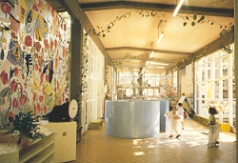
UNA SCUOLA CHE ATTENDE
ORE 7.30
La scuola attende i bambini, i genitori e tutto il personale. Li accoglie con la luminosità del mattino presto, che filtra dalle ampie vetrate delle finestre e dei giardini. Un ambiente in cui la luce naturale dialoga con i colori e le superfici, trasparenze che sottolineano relazioni ed informazioni tra interno ed esterno.
L’ambiente è invitante e gli arredi suggeriscono ai bambini ed ai genitori molti possibili utilizzi, lasciano prefigurare delle storie da cominciare o da riprendere

Slide 31
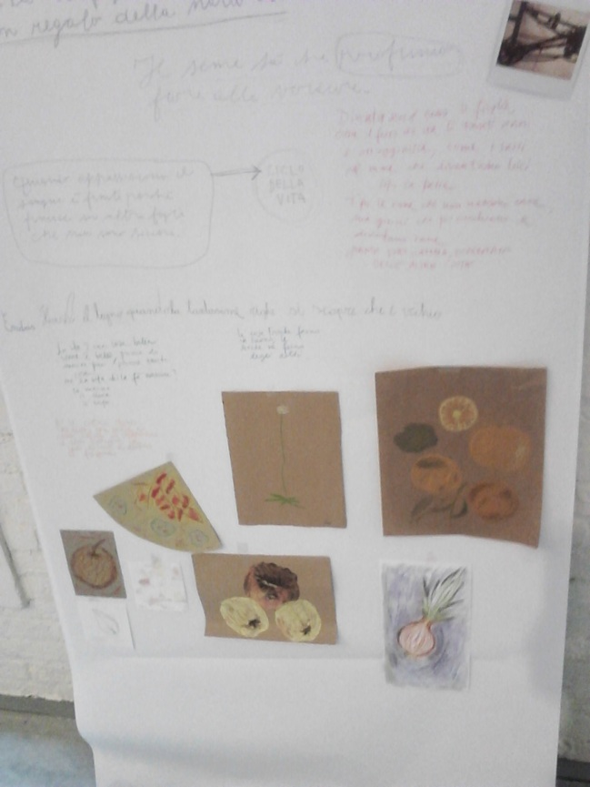
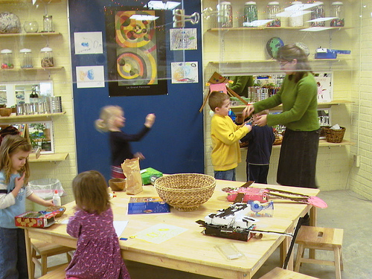
NARRAZIONI:
La documentazione ricopre le pareti della scuola come una seconda pelle. Invita a sentirsi parte o a diventare parte con gli altri di esperienze storie. Suggerisce la possibilità di vedere valorizzato ciò che si vivrà. Una documentazione che da forma ai valori della memoria e della narrazione come diritto e qualità vitale dello spazio educativo.

Slide 32
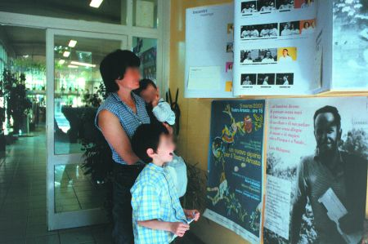
L’INGRESSO
Un’insegnante accoglie tutti i bambini della scuola insieme nella sezione dei 3 anni: fino alle 8.00 sono pochi. Si sceglie un luogo della scuola accogliente per dare il primo benvenuto, un luogo ben conosciuto anche dai più piccoli. La sezione è vicino all’entrata, dalle finestre in cui è possibile vedere il cancello e scoprire chi arriva.
IL SALUTO e L’ACCOGLIENZA
Il saluto tra i genitori ed i bambini è un momento delicato. Anche se accade in uno spazio ed un tempo molto brevi è pieno di significato ed emozioni che incidono fortemente sullo stato di benessere dei bambini e dei genitori. L’accoglienza è un termine che sottintende ascolto, disponibilità e riconoscibilità: l’importanza di sentirsi accolti ed aspettati.
ALLEANZE COMUNICATIVE TRA GLI INSEGNANTI
Alle ore 8.00 arriva un’insegnante per sezione: c’è un rapido passaggio di saluti e di consegne tra le insegnanti delle diverse sezioni.

Slide 33
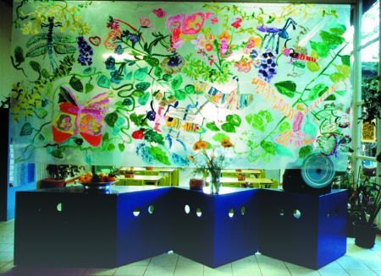
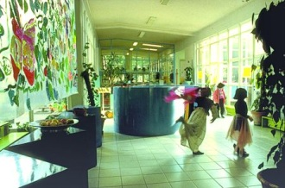
ATTESE NELLA PIAZZA
La piazza è il cuore della scuola, il luogo simbolico, crocevia e catalizzatore di incontri, che accoglie e mette in rete attività, relazioni, spazi. Qui si possono trovare i bambini di tutta la scuola, che muovendosi liberamente danno vita a rituali di incontro, passeggiate, discussioni.

Slide 34
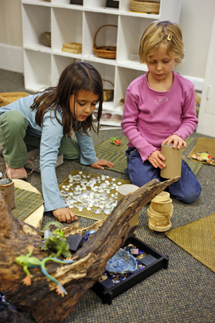
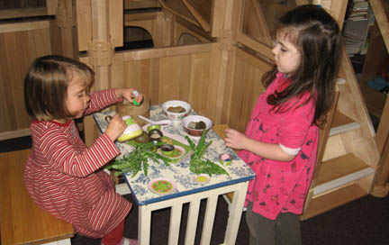
ALLEANZE COMINICATIVE TRA I BAMBINI
Appena arrivano i bambini fanno subito gruppo, si raccontano argomenti interessantissimo e si muovono con molta sicurezza e liberà in tutta la scuola occupando un po’ tutti gli spazi.
URGENZA di raccontarsi, mostrarsi, accordarsi fin da subito, si aspettano e poi si auto-organizzano in gruppi che non sono stabili ma si muovono, allargano, riducono, cambiando interessi e partecipanti

Slide 35
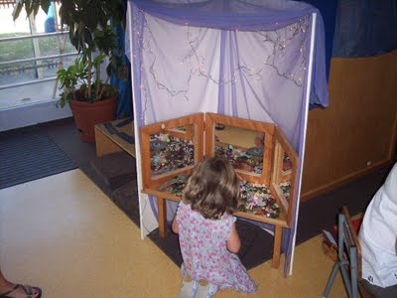
PAUSE:
I bambini amano anche organizzarsi da soli, nei MINI ATELIER. Questo spazio, come tanti altri piccoli ambienti progettati nella scuola, permette ai bambini di stare da soli o in piccolo gruppo. Una dimensione dello stare che in alcuni momenti è ricercata, apprezzata sia dai bambini che dai grandi.

Slide 36
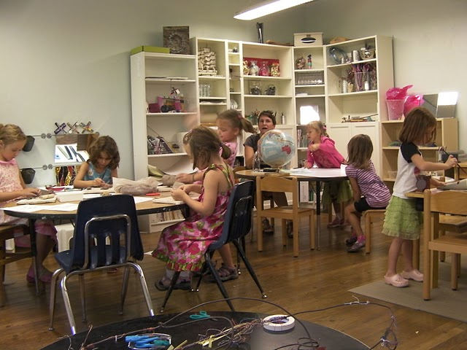
RIFLESSIONI
L’insegnante inizia a guardare alcune note scritte relative alle proposte progettate per quel giorno, coinvolgendo una coppia di bambini che esprimono la propria opinione.
I comportamenti degli adulti suggeriscono ai bambini la serietà con la quale loro ed i loro lavori sono considerati. I bambini infatti sono sempre molto attenti a ciò che fanno gli adulti e anche al tipo di relazione che c’è tra loro.

Slide 37
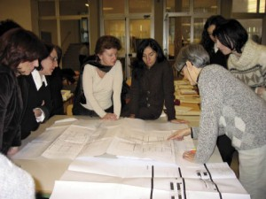
IPOTESI PROGETTUALI
Gli insegnanti usano strumenti diversi: come regola generale, fanno delle revisioni mensili e settimanali che riguardano progetti nuovi o progetti avviati in precedenza. Queste ipotesi riguardano non solo i bambini, ma anche le famiglie, gli aggiornamenti del personale della scuola.
Lo strumento non è standardizzato, ma i docenti verificano e ridiscutono l’efficacia dello strumento già usato: se necessario ne elaborano uno più funzionale al lavoro e corrispondente alle diverse strategie di pensiero.

Slide 38
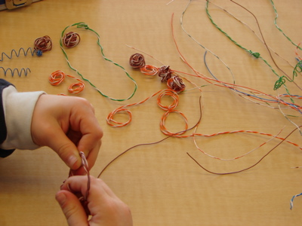
PREPARAZIONE
L’insegnate aiuta alcuni bambini, comincia ad organizzare il materiale che si presume servirà quella mattina sulla base delle previsioni settimanali. Il fatto che insegnanti e bambini preparino insieme il materiale, non è solo una questione funzionale ma è già parte del progetto: suscita attese, accende curiosità e disideri, incrementa la previsione e la ricerca di strumenti.
MATERIALI INTELLIGENTI
Gli ambienti sono specie di passaggi di possibilità e suggerimenti. Tutto lo spazio della scuola favorisce le relazioni dei bambini tra di loro ed i materiali. Se si considera un valore il desiderio ed il piacere dei bambini di portare avanti in relazione ed in gruppo, delle ricerche, allora occorre aver cura dei materiali che si mettono a loro disposizioni e che prevedano questa possibilità.
Un materiale NON DIRETTIVO, ma CAPACE DI SUSCITARE IPOTESI, INTERROGATIVI e DESIDERIO DI PROVARE.

Slide 39
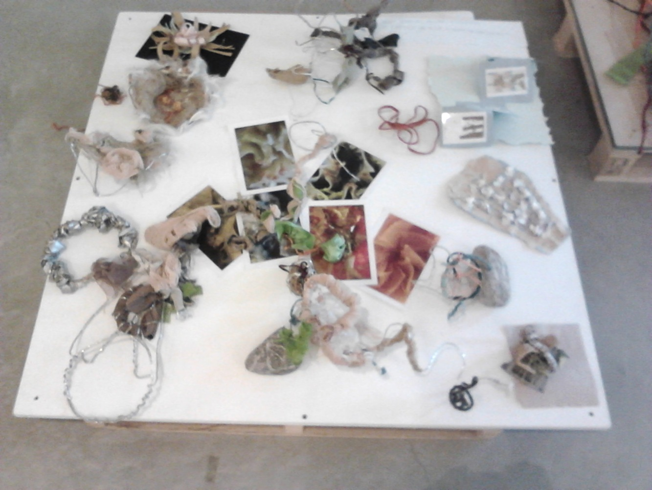
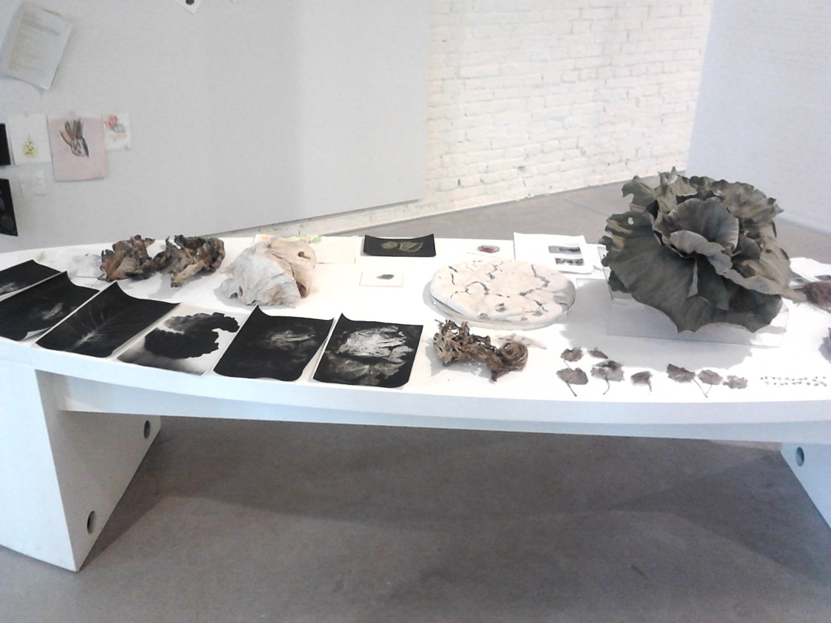

Slide 40
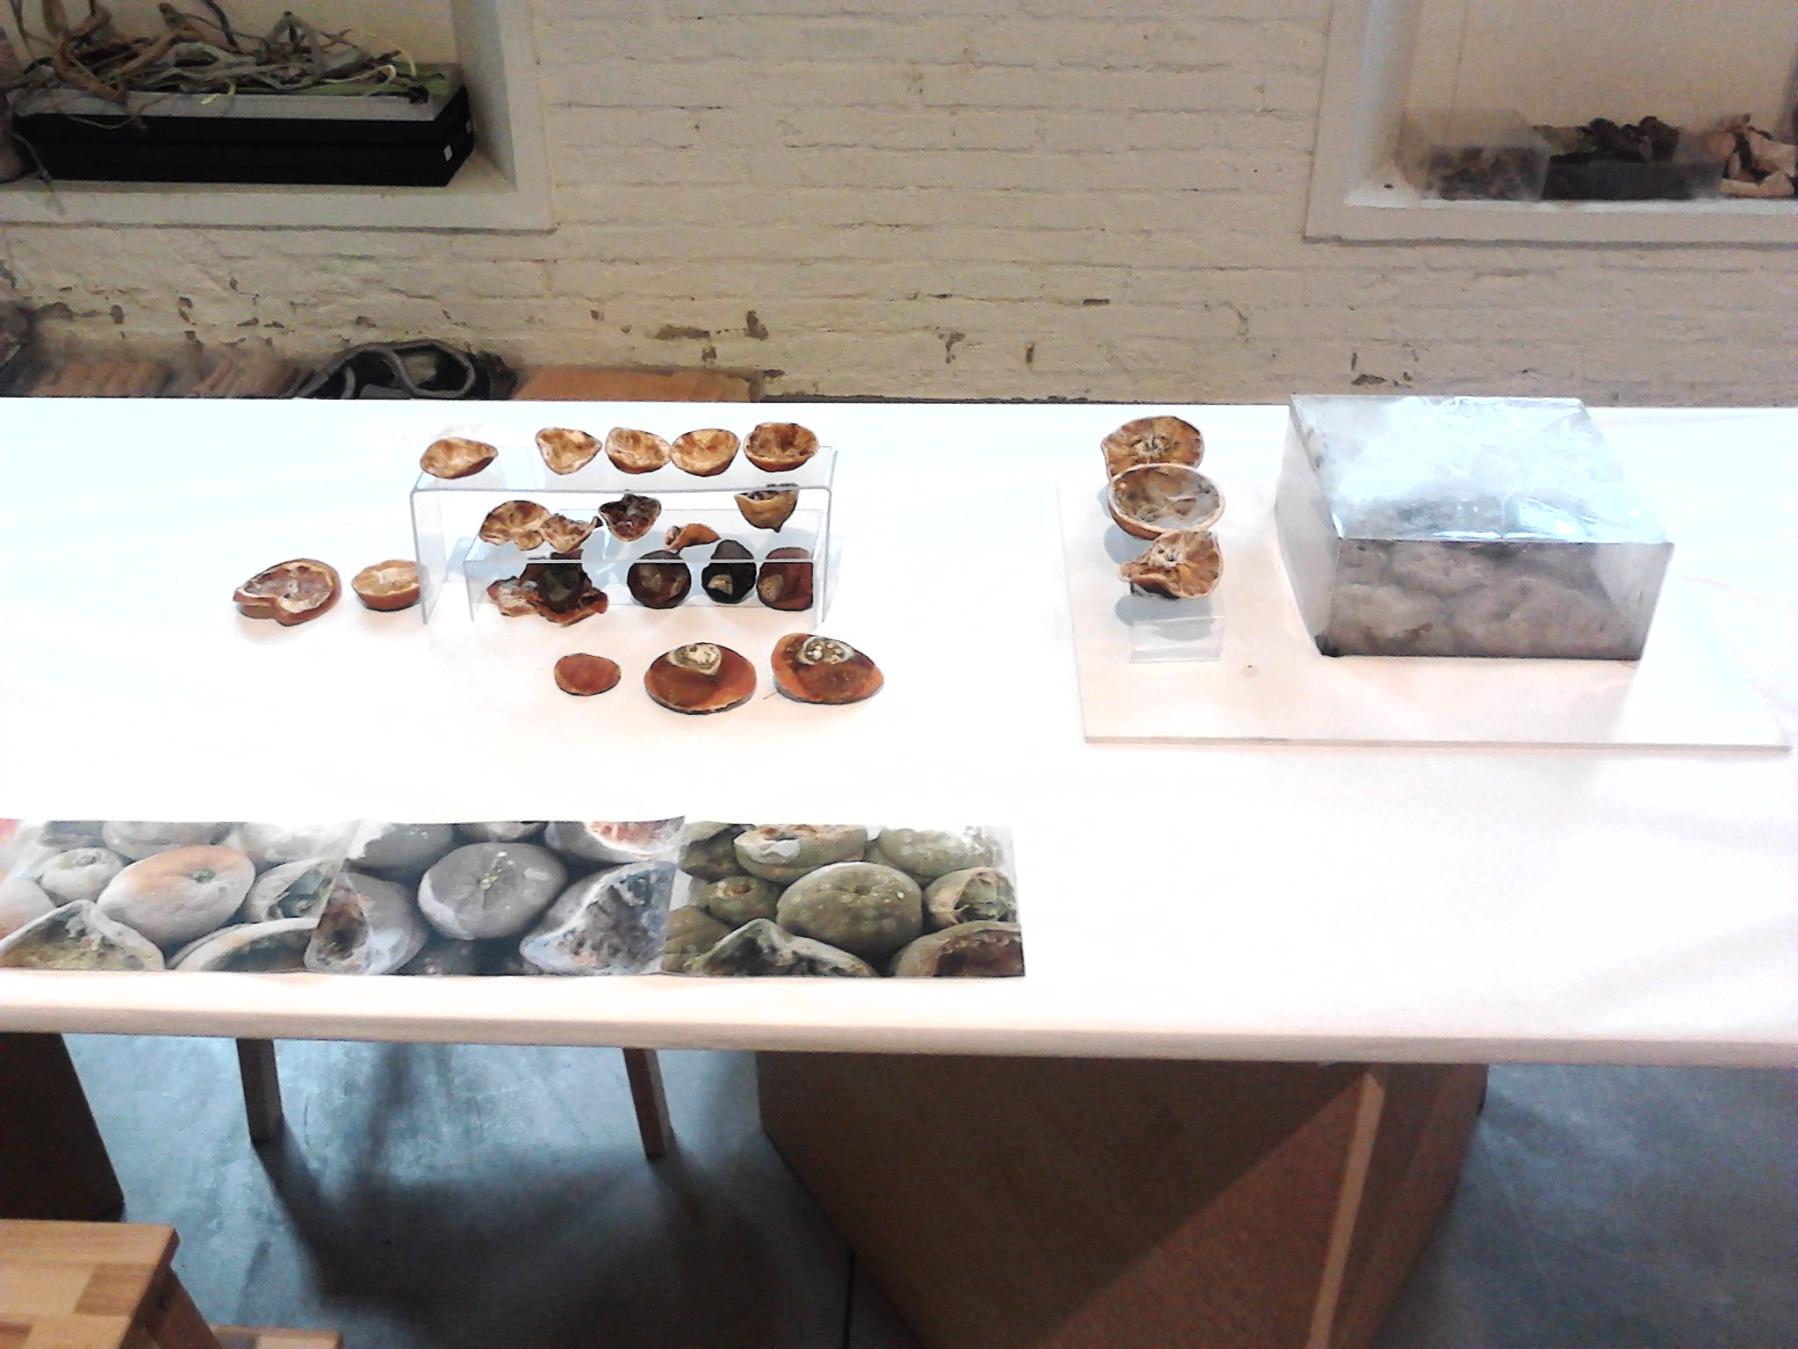

Slide 41
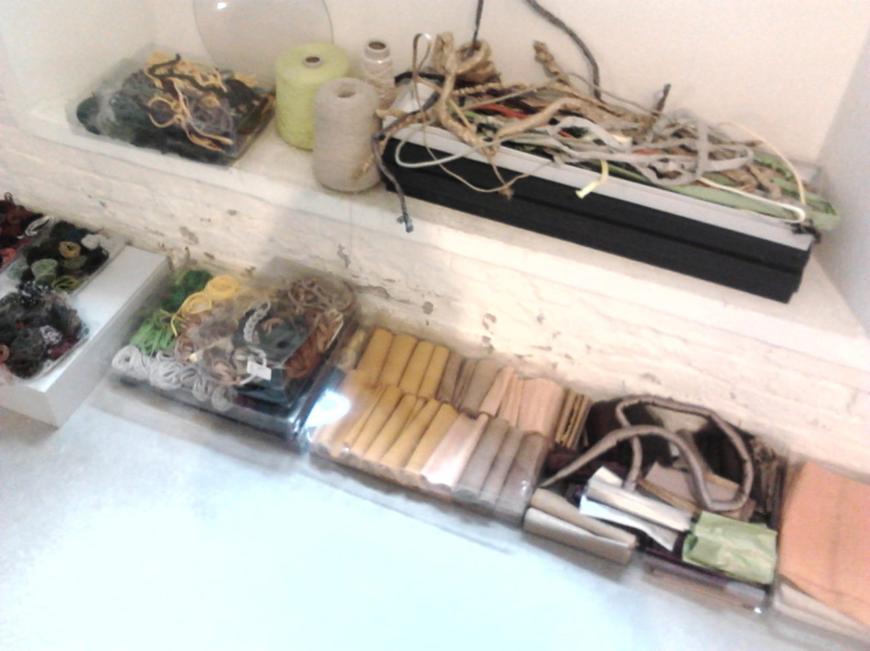
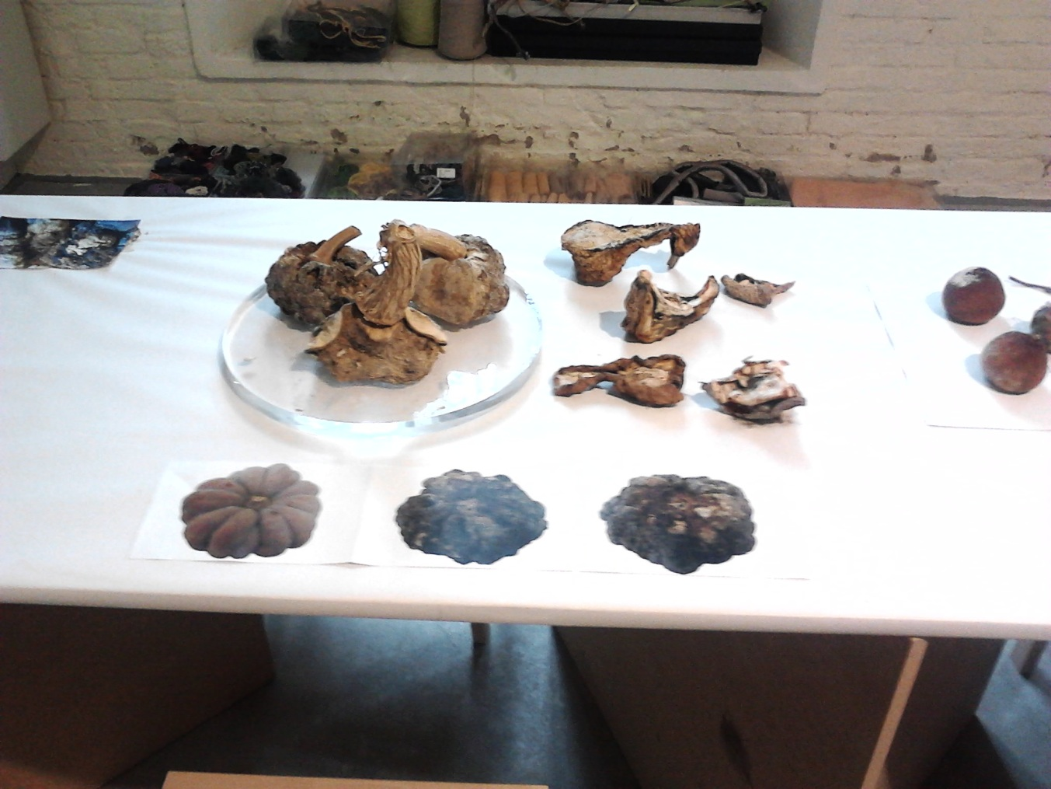

Slide 42
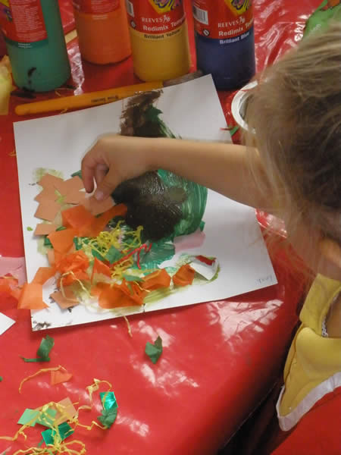
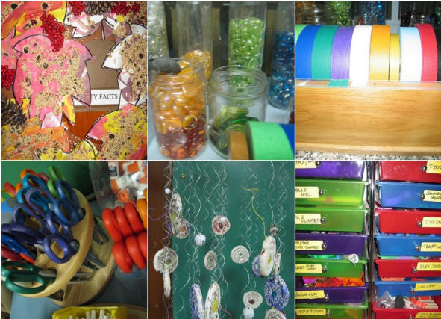
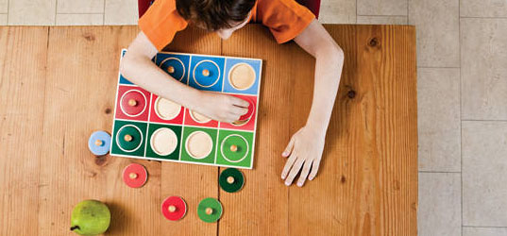

Slide 43
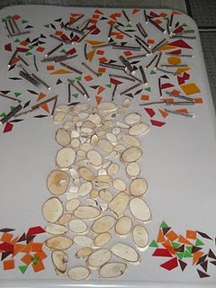
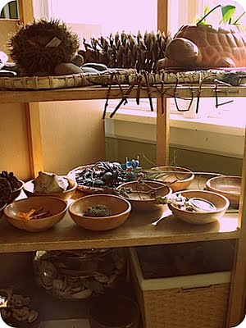

Slide 44
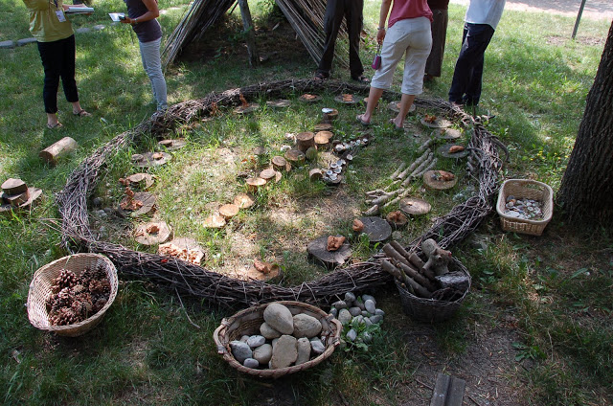
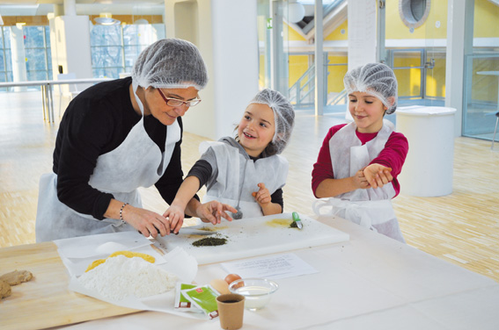
APPARTENENZA
Tutto il personale della scuola è attento alla cura ed all’estetica. Avere cura dell’ambiente testimonia un senso di appartenenza e rispetto per chi vive: è una parte integrante del processo educativo.
ATTENZIONI E CURA:
Ci sono degli incarichi che i bambini eseguono a turni, come la cura delle piante ed aiutare in cucina. A volte queste attività diventano le proposte importanti della giornata.

Slide 45
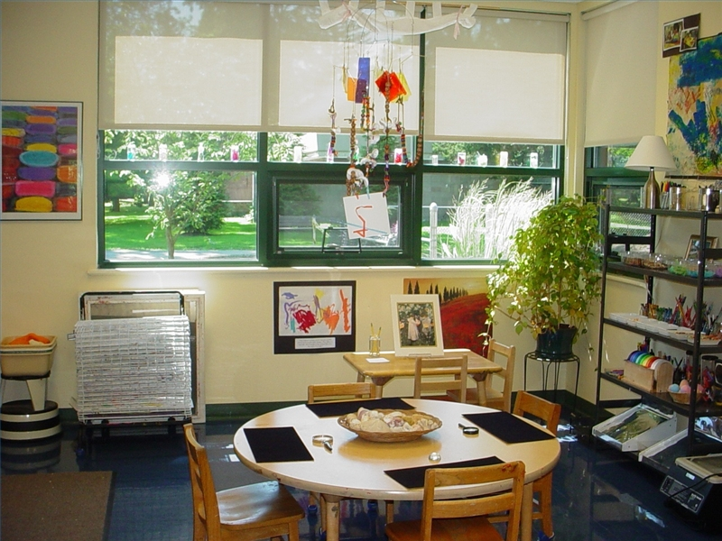
CORRESPONSABILITÀ
La compresenza delle due insegnanti, responsabili alla pari del gruppo di sezione, è stata una scelta organizzativa importante messa a punto negli anni 70 ed è stata determinante per assicurare il benessere di bambini, adulti nella scuola e per la crescita professionale degli inseganti. Il confronto, la corresponsabilità, il lavorare con gli altri, trovano nella coppia di insegnanti un primo necessario riferimento di apprendimento sociale, che non sfugge ai bambini ed alle insegnanti.
Le docenti sono insieme, tutti i giorni, dalle 8.30 alle 14: essere in due permette di incontrare le insegnanti delle altre sezioni, l’atelierista, per consultarsi, scambiarsi informazioni e distribuirsi incarichi.

Slide 46

TRANSITI:
A volte i bambini possono portare da casa a scuola degli oggetti. Consentire questo transito di oggetti significa testimoniare cha casa e scuola sono luoghi in continuità: la scuola non opera censure preventive unilaterali, ma si offre come luogo di discussione, di confronto e di scelte negoziate con le famiglie.
Ogni bambino ha un proprio zainetto con il logo della scuola che suggerisce e sostiene questi transiti. Non viene chiesto loro di lasciare fuori niente di ciò che li appassiona; i tempi, i modi e le possibilità di utilizzo dei giochi portati da casa vengono negoziati individualmente ed in gruppo.
SPAZI PERSONALI:
Ci sono altri spazi in cui i bambini possono riporre le loro cose, come le cassettine dei messaggi, le cartelle per i disegni e i prodotti bidimensionali, un contenitore che conserva la posta ricevuta. C’è un cassetto per ogni bambino riconoscibile dal nome e dalla fotografia del proprietario. Non è facile gestire i propri oggetti personali: ma grazie alla negoziazione, come componente relazionale importante, si può contribuire a far sentire tutti dei bambini e insegnanti impegnati in una relazione autentica.

Slide 47

AUTONOME ORGANIZZAZIONI DI GRUPPO
I bambini alle ore 8.45 sono tutti arrivati e continuano a muoversi sui loro fuochi di interesse diversi e svolgono contemporaneamente diverse attività transitando da un ruolo di protagonista in un’esperienza a quello di pubblico in un’altra. Un pubblico che assiste ed impara, è competente e suggerisce e indica strategie di gioco. A volte i bambini portano avanti oggetti auto-organizzati che i docenti scoprono successivamente.
TRASFORMAZIONI:
Lo spazio dei travestimenti è molto abitato dina dalle prime ore del mattino. I bambini vi costruiscono continuamente luoghi reali ed immaginari.

Slide 48

CONFLITTI:
L’insegnante funge da arbitro che non si sottrae da questo ruolo ma cerca soprattutto di far si che i bambini, discutendo, risolvano autonomamente i problemi del litigio. Tutto il sistema educativo incoraggia a confrontarsi, a sentirsi parte della comunità, a non venire e a non sentirsi esclusi, a essere visti e riconosciuti dal gruppo dei bambini e dal personali della scuola

Slide 49

ALLEANZE COMUNICATIVE DI COPPIA:
Mentre i bambini sono occupati nelle loro attività le insegnanti possono trovare tempo, breve, ma prezioso per rivedere le attività pensate per la giornata. Se necessario le aggiustano e orientano secondo gli accadimenti del giorno prima, le presenze dei bambini e gli interessi che hanno espresso quella mattina.
TEMPO FLESSIBILE
Quando i bambini sono tutti comincia l’operazione di riassetto dell’ambiente e dei materiali usati e si cerca contemporaneamente di rispettare le attività in cui i bambini sono impegnati. I tempi della scuola non sono scanditi da sirene o campanelli. Se qualcuno sta ultimando con attenzione e interesse un gioco può farlo.

Slide 50

PAESAGGIO DI GRUPPO
Quando anche i ritardatari sono arrivati, ore 9.15, i bambini e l’insegante si riuniscono in assemblea per vedere quanti si è, fare una piccola merenda con della frutta, raccontare qualcosa di interessante, decidere cosa fare. Altrimenti ci su può dividere in gruppi se i progetti sono già chiari a tutti: servono regole e flessibilità.

Slide 51



INTERESSI E DESIDERI
Ci sono esperienze iniziate i giorni o le settimane precedenti che aspettano di essere proseguite dagli stessi protagonisti o da altri. Un’organizzazione di questo genere non supporta programmi rigiri e tabelle di marcia prefissate. Tracciati alcuni confini di orari ciò che decide l’inizio o la conclusione di un’attività di gruppo di bambini sono i loro interessi e desideri.
ASSEMBLEA:
Si sceglie tra le attività proposte la mattina e si decide se e come dividersi. E’ possibile per i bambini proporre esperienze non previste e l’insegnante sostiene la comunicazione.

Slide 52

NEGOZIAZIONE DELLE IDEE
Restituisce ai bambini il senso concreto di una partecipazione e di una costruzione di esperienze collettive:
«Le idee volano rimbalzano, si ammucchiano, si rialzano si disfano lentamente o si dileguano, Fino a che una di esse piglia il sopravvento, vola altissima e conquista vittoriosa tutto il parlamento dei bambini.»
(Loris Malaguzzi)
IDENTITA’ DI GRUPPO:
La formazione dei gruppi è importante: le diverse caratteristiche individuali sono determinanti per il buon andamento del lavoro.

Slide 53

ATTIVITA’
Alle ore 9.30 circa i bambini si dividono in gruppi per affrontare temi e linguaggi espressivi diversi: hanno inizio le attività concordate in assemblea da bambini ed insegnanti insieme.
Il tempo e le esperienze dei bambini a scuola scorrono in una grande osmosi, dove ogni parte della giornata è ugualmente importante: non ci sono fratture di valore, ma sono in continuità con ciò che è accaduto prima

Slide 54
OSSERVAZIONE DEL GRUPPO DA VICINO:
I bambini lavorano ai progetti in piccoli gruppi con un insegnanti di sezione e l’atelierista mentre un secondo insegnante osserva, sostiene coordina le attività degli altri bambini, che, di solito, lavorano a gruppi nella sezione.
Nel corso della giornata insegnante ed atelierista si scambiano idee su quanto stanno osservando, decidono insieme se e come intervenire e come sostenere la motivazione e l’apprendimento dei bambini.
Questo scambio giornaliero di vedute è fondamentale per costruire e aggiustare il percorso di ricerca e per definire quali attività documentare e in che modo.

Slide 55
APPRENDIMENTO IN GRUPPO
GRUPPO DI APPRENDIMENTO
Insieme di persone emotivamente, intellettualmente esteticamente legate
LAVORARE IN GRUPPO
Apprezzamento ed apprendimento del valore e della qualità
soluzione di problemi, realizzare prodotti e costruzione prodotti
Conoscenza delle dinamiche e della complessità

Slide 56
Sette Proposizioni di gruppo
Età, interessi, genere, dimensione, tempo passato insieme, amicizie e scelta di materiali
L’approccio all’apprendimento di un individuo è influenzato dagli altri componenti
I gruppi possono creare un uditorio competente e trarne beneficio
I gruppi concordano su un insieme di regole quando si esplora collettivamente sulle idee secondo giustizia e collaborazione
I gruppi scelgono le idee secondo l’estetica della conoscenza come struttura che connette
I gruppi sono caratterizzati da stili vaganti ma di natura ritmica (TENSIONE COGNITIVA)
Appartenere a qualcosa di più ampio, documentazione all’apprendimento, trasferimento di conoscenze

Slide 57
Caratteristiche del gruppo
ADULTI e BAMBINI
Coinvolti nella ricerca
DOCUMENTAZIONE
Rende visibile l’apprendimento
COINVOLGIMENTO
I componenti sono coinvolti nelle dimensioni emotive, estetiche e cognitive dell’apprendimento
CONOSCENZE
Il focus dell’apprendimento crea un corpo collettivo di conoscenze
Contributo a sviluppare l’insegnamento e l’apprendimento
Da forma all’apprendimento in corso
Natura sociale della conoscenza

Slide 58
Documentazione e valutazione: quale relazione?
Gli inseganti documentano le parole le attività dei bambini attraverso una molteplicità di strumenti: annotazioni, fotografie, video e veloci schizzi e registrazione audio riascoltata alla fine della giornata e trascritta parzialmente o per intero.
RICOGNIZIONE
Gli insegnanti leggono insieme le trascrizioni più volte per capire ed interpretare quanto è accaduto, esaminano le fotografie per cogliere altre ipotesi e nuovi percorsi di ricerca.
RICERCA
La ricerca continua: i docenti rileggono più volte le loro ipotesi e interpretazioni, mentre si sviluppano i progetti dei bambini.
STRUMENTI
Elaborazione di ipotesi di lavoro che indirizzeranno l’esperienza della giornata successiva
Gli elementi raccolti sono comunicati quotidianamente agli altri insegnanti e, con modalità diverse, ai bambini e genitori
Linguaggi multiformi per dare visibilità alla ricerca: trascrizioni delle conversazioni dei bambini, diapositive, fotografie, pannelli a parete nella sezione e nella scuola per testimoniare il lavoro svolto
COMUNICAZIONE
Ricognizione, riorganizzazione e ricostruzione del percorso per evidenziare le tappe salienti

Slide 59
DOCUMENTAZIONE
Dare visibilità e promuovere l’apprendimento: i bambini danno senso alle loro esperienze
Strumento di dialogo scambio e confronto: leggibilità e condivisibilità
VALUTAZIONE e AUTOVALUTAZIONE
Sguardo valorizzante ai processi di apprendimento ed al contesto: riflessione informale e in corso per modificare, arricchire il proprio pensiero
Rendere espliciti, visibili, discutibili gli elementi valoriali
Comunicare cosa si è appreso e diversi approcci di lettura (narrazione)
DOCUMENTARE IL DOCUMENTATORE
Aumenta la consapevolezza da parte degli inseganti delle loro proposte
Risorsa per la professionalità, attraverso il confronto e dialogo

Slide 60
RAPPORTO CON LE FAMIGLIE
PARTECIPAZIONE
Essere parte, essenza, essenza e sostanza di un identità comune
I genitori partecipano al progetto educativo, dell’interpretazione delle esperienze, della lettura dei processi di apprendimento.
Cultura in continua evoluzione ed ogni soggetto è portatore di un sapere parziale.
Coinvolge nel triangolo educativo bambini, educatori, genitori, è orientato stile aperto e democratico di lavoro.
SCUOLA
APERTA alle opinioni di tutti: ognuno partecipa e porta il suo contributo per costruire saperi pubblici
TRASPARENTE: le conoscenze dei bambini hanno visibilità pubblica

Slide 61
Consiglio Infanzia Città
COS’E’?
Organismo eletto in ciascun nido e scuola dell’infanzia, composto dall’intero personale: DEMOCRATICO.
Eletto ogni 3 anni in modo tale che tutti i genitori possano prendervene parte.
Promuove la partecipazione, gestione sociale e corresponsabilità delle famiglie che frequentano servizi relativi a questioni educative.
Organizza specifici comitati di lavoro per promuovere iniziative, elaborare obiettivi pedagogici-didattici, valutare e riflettere, proporre arredi e materiali, mantenere strette relazioni con agenzie, promuovere incontri tra istituzioni educative diverse.
Traduce le istanze che emergono nelle pratiche dialogiche della partecipazione per farle diventare proposta culturale e politica: esercizio della cittadinanza
Azioni che coinvolgono l’organizzazione e l’ambiente fisico concretizzandosi nella pratica quotidiana in relazioni e comunicazioni.
FUNZIONI

